Slide 1









K-Digital Training
중앙정보처리학원/중앙정보기술인재개발원
Root:Y (항공서비스 예약 MSA 프로젝트)
TEAM 3조 팀3팀
유환일(팀장), 최우혁, 서진우, 박세진
[멘토] 정지웅 강사님

Slide 2









K-Digital Training
목 차
01
프로젝트 개요
02
프로젝트 팀 구성 및 역할
03
프로젝트 수행 절차 및 방법
04
프로젝트 수행 경과
05
트러블슈팅
06
자체 평가 의견
2

Slide 3




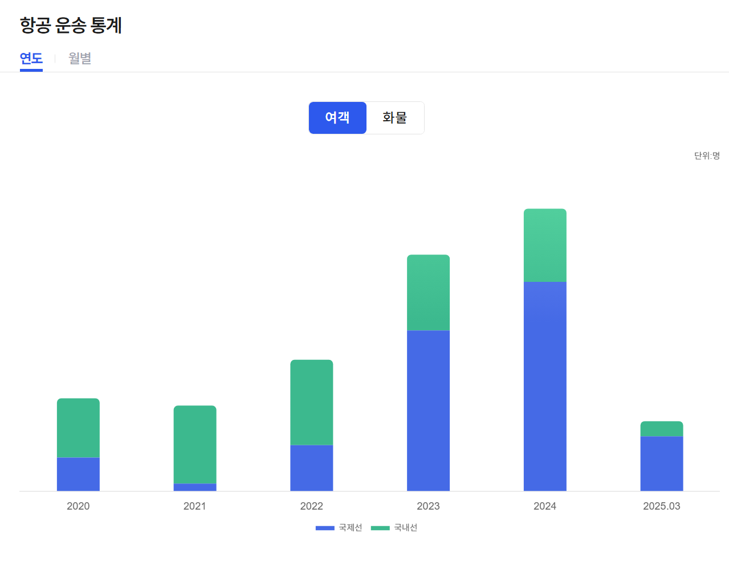
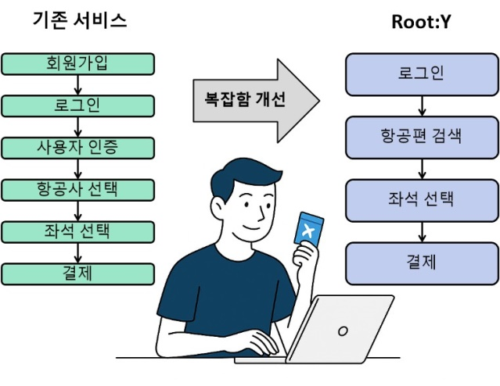






01
K-Digital Training
프로젝트 개요
프로젝트 주제 및 선정 배경
선정 배경
- 코로나 이후 항공 여객 수요가 빠르게 회복되며, 저비용 항공사(LCC) 증가로 인해 다양한 항공 예약 서비스가 운영
- 그러나 여전히 항공권 예약의 복잡성과 비효율성 개선
- 사용자 중심의 직관적인 예약 프로세스 필요성
3

Slide 4
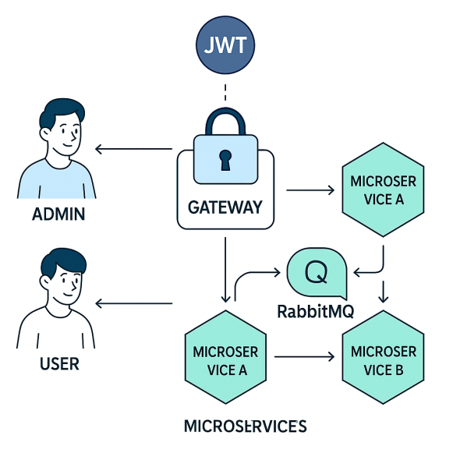
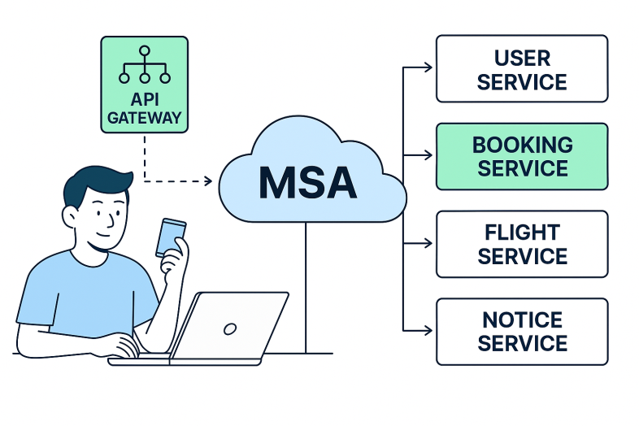
01
K-Digital Training
프로젝트 개요
프로젝트 주제 및 선정 배경
기획 의도
- 사용자가 간편한 예약, 관리자에겐 효율적인 예약 관리가 가능하도록 설계
- JWT 인증, 역할 분리, RabbitMQ 연동 등 실무형 기술을 적용하며 유연한 확장성을 고려한 MSA 기반 설계
MSA란?
Microservices Architecture( 마이크로서비스 아키텍처 )의 약자로, 하나의 큰 애플리케이션을 여러 개의 작은 독립적인 서비스로 나누어 개발하고 운영하는 아키텍쳐 스타일
각 서비스는 독립적으로 배포, 확장, 유지보수가 가능하며, 주로 REST API, 메시징 시스템(RabbitMQ, Kafka등)을 통해 서로 통신합니다.
4

Slide 5
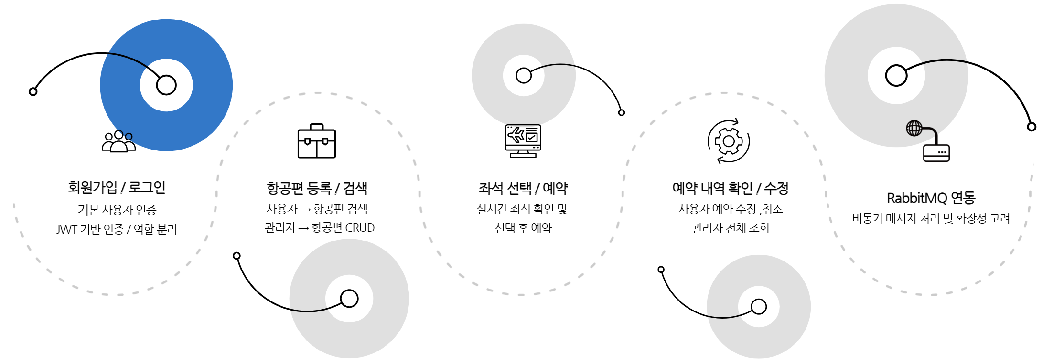
01
K-Digital Training
프로젝트 개요
프로젝트 내용
Root:Y는 Spring Boot 기반의 MSA 아키텍처를 활용한 항공권 예약 시스템입니다.
5

Slide 6
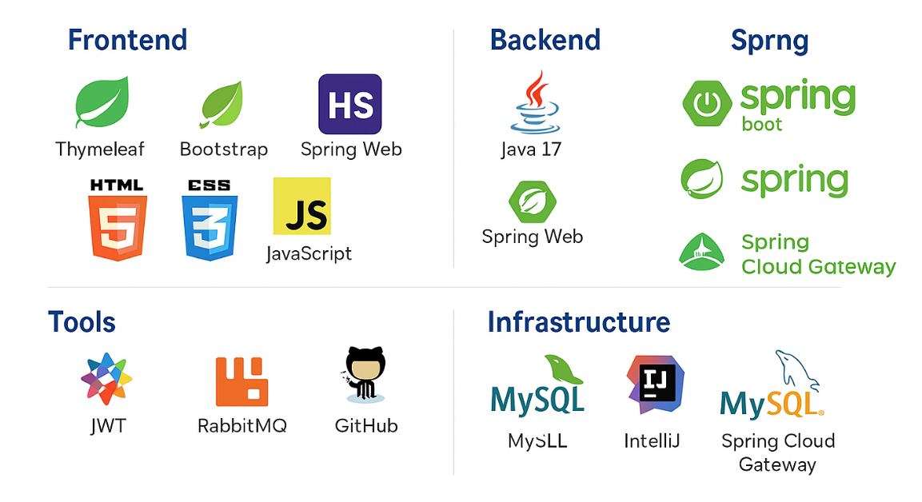
01
K-Digital Training
프로젝트 개요
프로젝트 활용 장비 및 재료
개발 환경
IDE : InteliJ IDEA Ultimate
버전 관리 : Git, GitHub
운영체제 : Windows
사용 기술 특징
MSA구조 기반의 모듈형 설계
비동기 메시지 처리(RabbitMQ)
JWT 기반 인증 및 역할 분리
개발 도구 및 기술 스택
Frontend : HTML, CSS, JavaScript, Thymeleaf, Bootstrap
Backend : Java 17, Spring Boot 3.1.5, Spring Web, Spring Data JPA
MSA 통신 : Spring Cloud Gateway, Eureka, RabbitMQ
DataBase : MySQL 8.0.33 , H2 Database
6

Slide 7







01
K-Digital Training
프로젝트 개요
프로젝트 구조(MSA)
DataBase
(H2 DB)
JWT 인증
Client
API Gateway
(Spring Cloud Gateway)
User-service
Booking-service
RabbitMQ
(메시지 큐)
-비동기 처리, 알림
(Booking -> Flight)
Flight-service
Notice-service
7

Slide 8

01
K-Digital Training
프로젝트 개요
활용 방안 및 기대효과
활용 방안
- 중소형 항공사 또는 스타트업에서도 쉽게 적용 가능한 경량 예약 시스템
- 실시간 예약 + 메시지 큐 처리(RabbitMQ)를 활용한 대규모 처리 대응 가능
- 역할 기반 관리 기능(관리자 / 사용자) 로 다양한 운영주체에 적용 가능
기대효과
✅ 사용자 : 간편하고 직관적인 항공권 예약 경험 제공
✅ 관리자 : 편리한 항공편/ 예약 / 공지사항 관리 가능
✅ 시스템 측면 : MSA 기반의 유연한 확장성 확보
✅ 기술 역량 강화 : JWT, Spring Cloud, RabbitMQ 등 실무형 기술 경험
8

Slide 9



02
K-Digital Training
프로젝트 팀 구성 및 역할
팀원 역할 및 구성
훈련생 | 역할 | 담당 업무
유환일 | 팀장 | 사용자 인증(로그인/회원가입) 모듈 개발, 공지사항 게시판 기능 설계 및 구현 (프론트엔드 & 백엔드), 전 구간 오류 발생 코드 분석 및 해결 주도 및 문서화 작업 총괄
최우혁 | 팀원 | 항공권 예약 시스템(유저용) CRUD 기능 개발, 예약 내역 관리 로직 구현 및 UI 구성, 클라이언트-서버 간 데이터 처리 최적화
서진우 | 팀원 | 마이페이지(유저 전용) 인터페이스 설계 및 데이터 처리 로직 구현, 관리자용 회원관리 기능 개발, 사용자 편의성 중심 UI/UX 개선
박세진 | 팀원 | 관리자용 항공편 등록·수정·삭제(CRUD) 기능 개발, 예약 통계 및 관리 기능 구현, 프로젝트 발표용 시각 자료(PPT) 제작 및 구성
9

Slide 10





03
K-Digital Training
프로젝트 수행 절차 및 방법
프로젝트의 사전 기획과 프로젝트 수행 및 완료 과정으로 나누어서 작성한다.
구분 | 기간 | 활동 | 비고
사전 기획 | 3/31(월) ~ 4/1(화) |  | 아이디어 선정
설계 | 4/2(수) ~ 4/5(토) |  | 프로젝트 설계
구현 | 4/6(일) ~ 4/10(목) |  | 각 모듈 프론트 & 백엔드 구현
테스트 | 4/11(금) ~ 4/13(일) |  | 피드백 및 서류 작업
배포 | 4/14(월)
총 개발기간 | 3/31(월) ~ 4/14(월)(총 2주)
프로젝트 기획 및 주제 선정
기획안 작성
설계
개발
테스트
서류 작업
배포
10

Slide 11
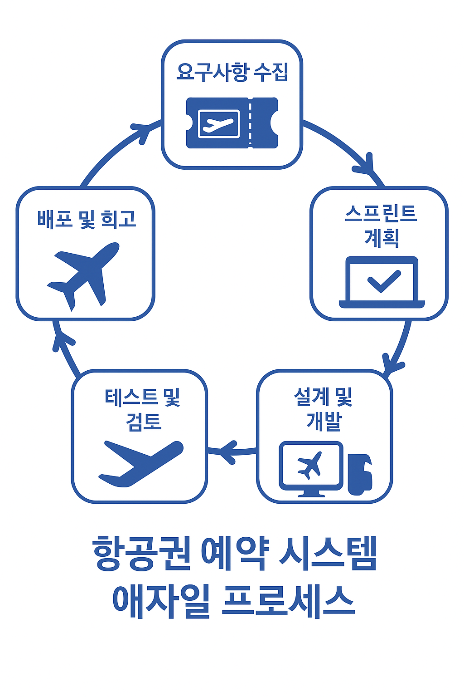
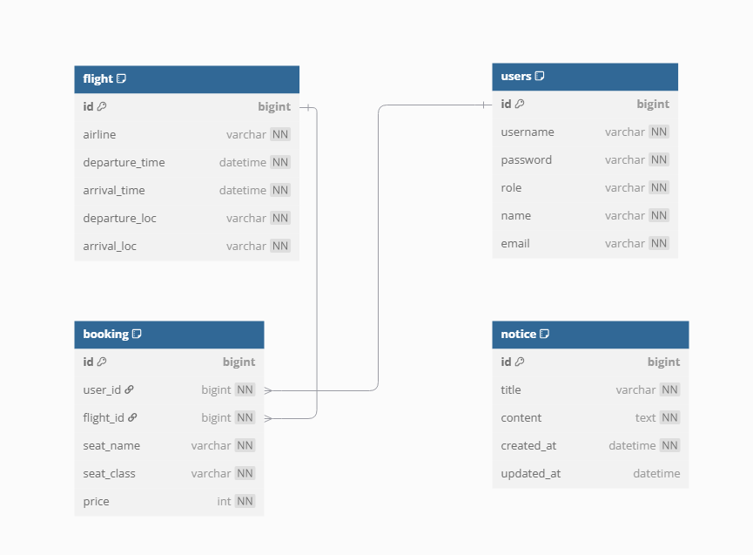
04
K-Digital Training
프로젝트 수행 경과
애자일 프로세스, ERD
11

Slide 12
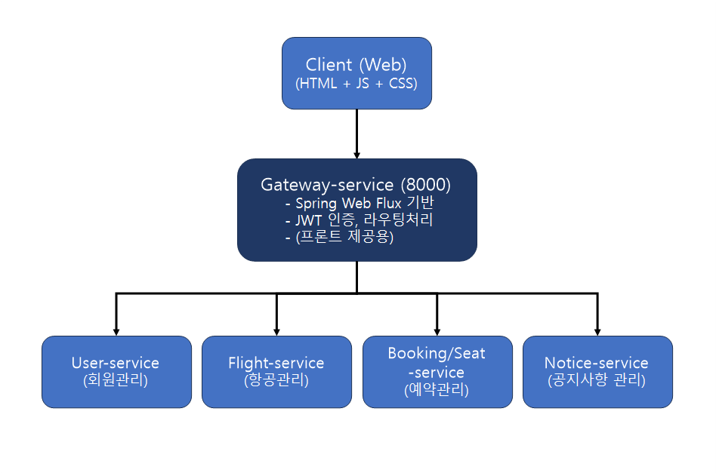
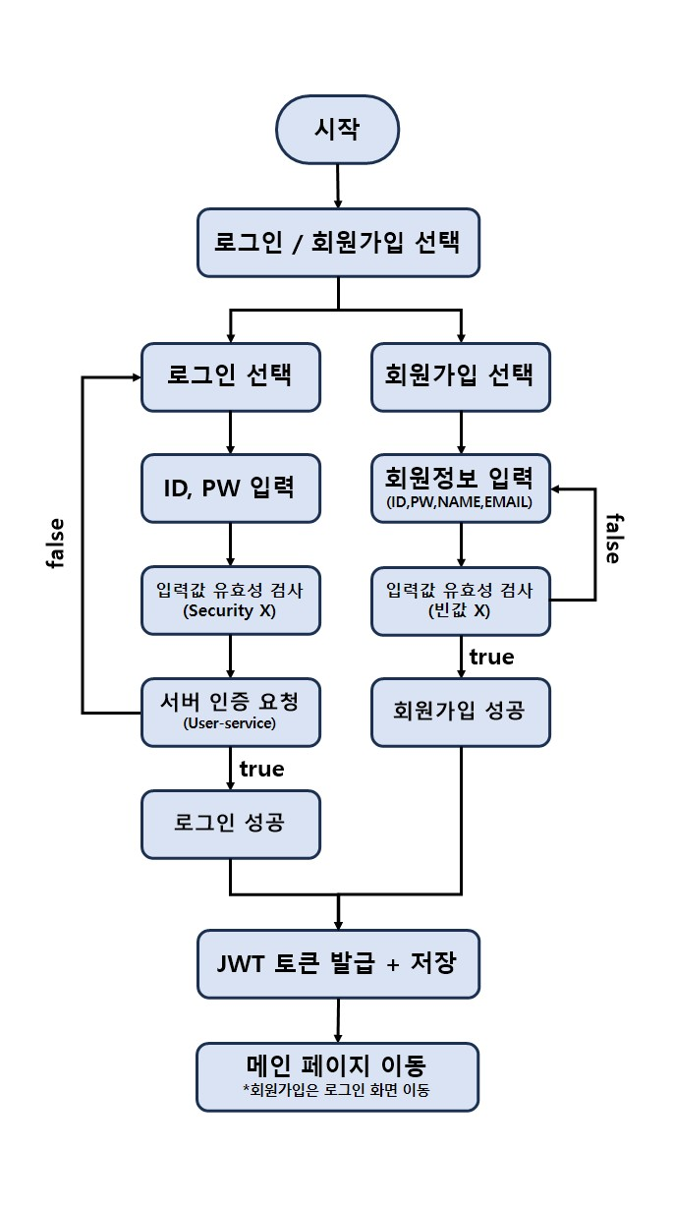
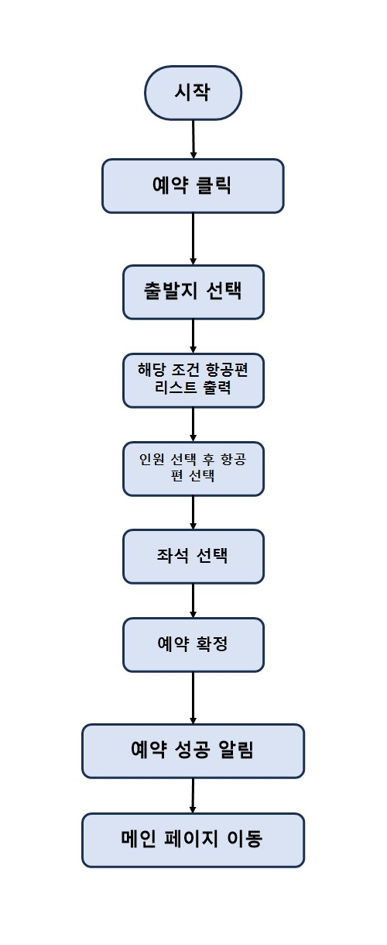
04
K-Digital Training
프로젝트 수행 경과
프로젝트 구조도, 흐름도(로그인/회원가입, 예약)
12

Slide 13
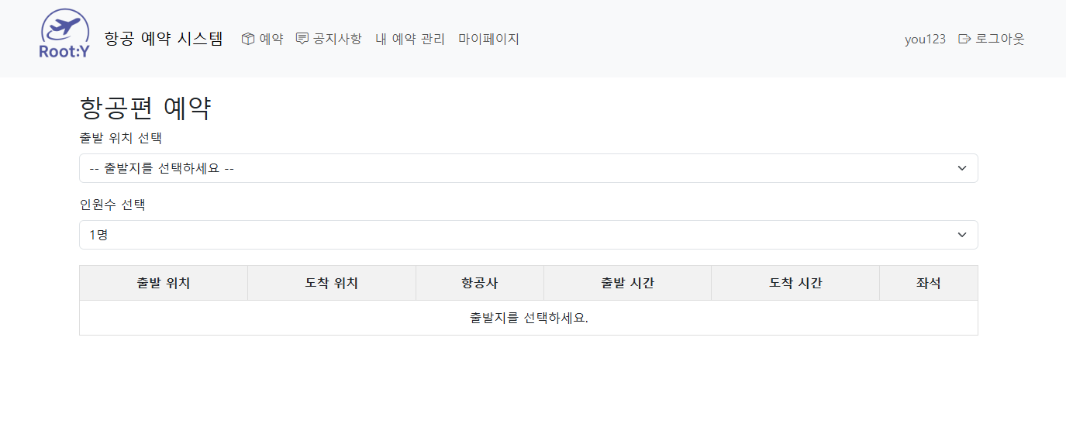
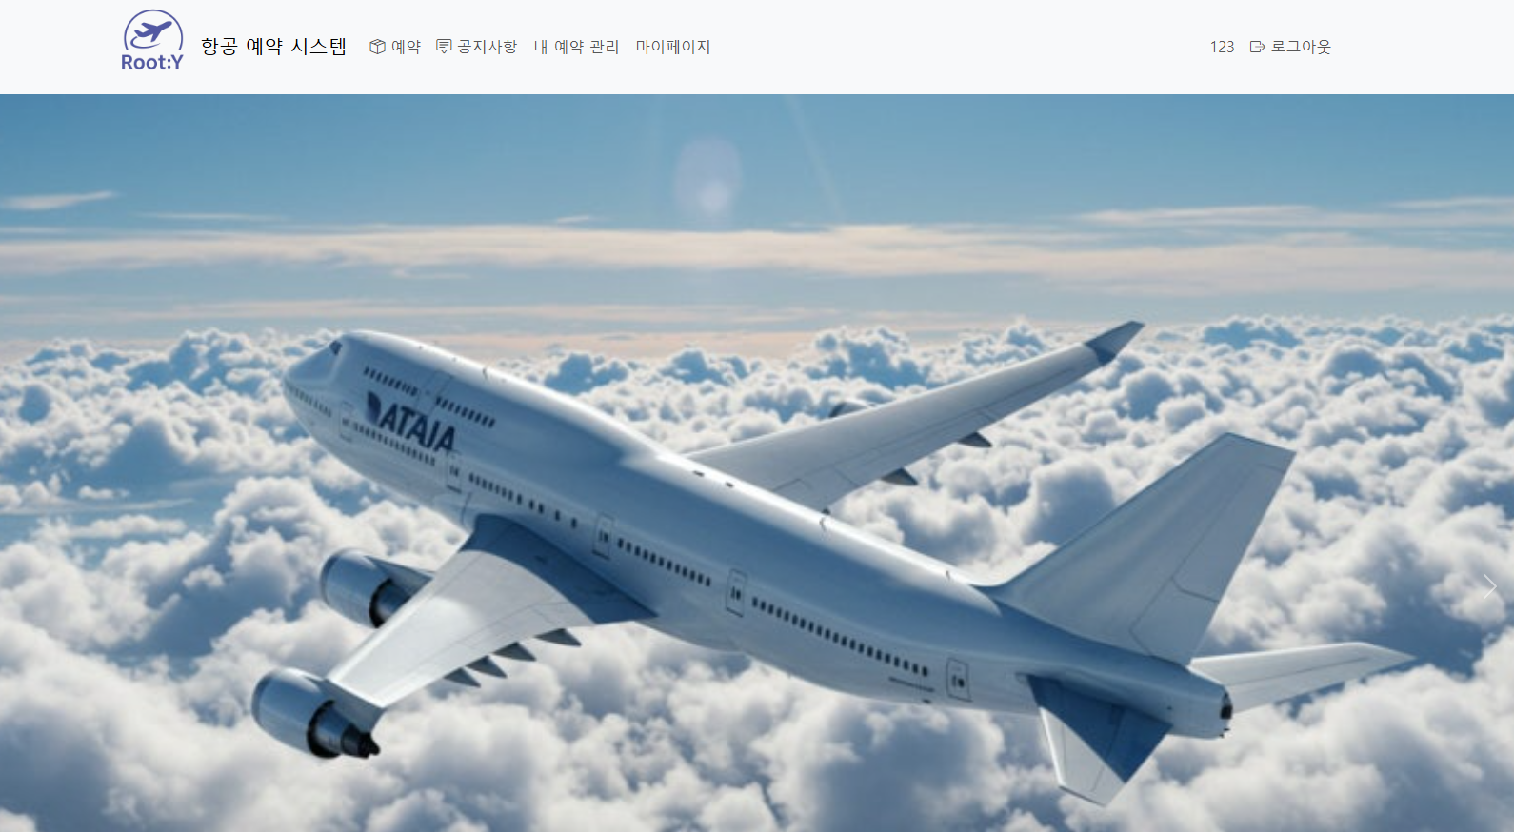
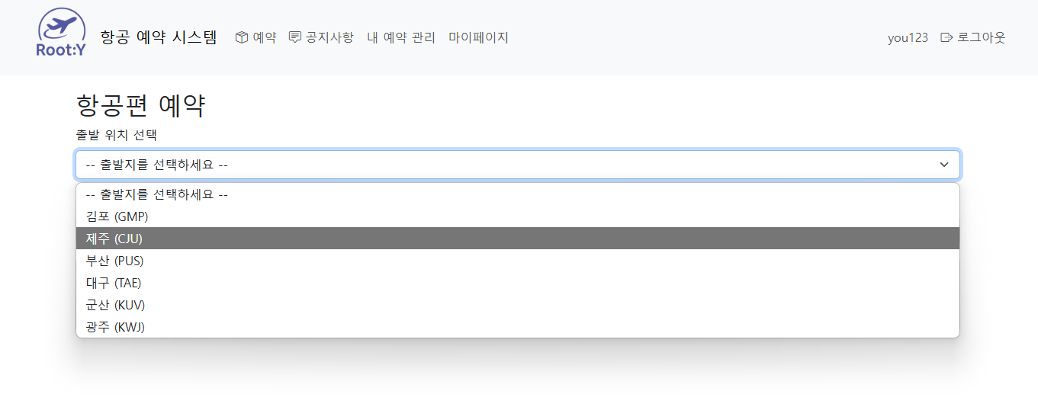
04
K-Digital Training
프로젝트 수행 경과
프로젝트 동작 화면(예약)
예약 페이지로 이동 시
메인페이지
13

Slide 14
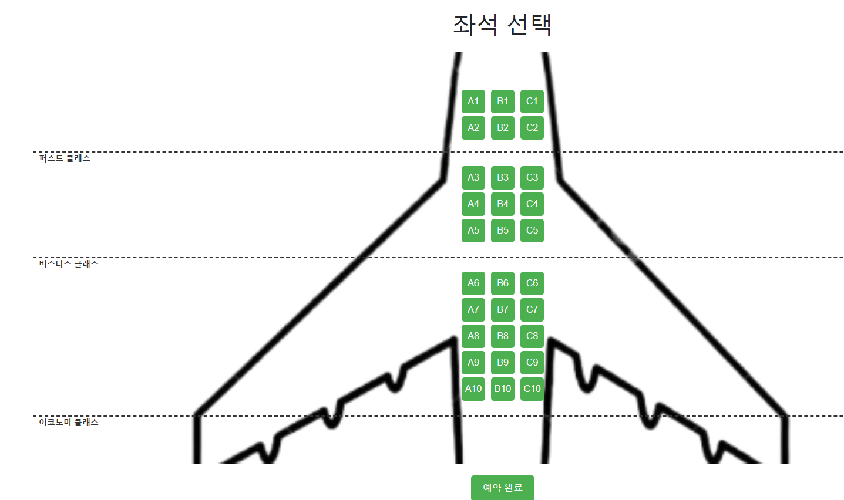
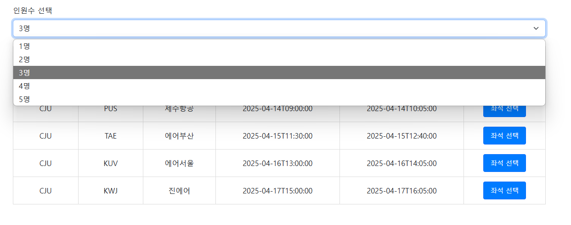
04
K-Digital Training
프로젝트 수행 경과
프로젝트 동작 화면(예약)
출발지 선택 -> 인원 수 선택 -> 해당 항공편 리스트
좌석 선택 페이지
원하는 항공편 좌석 선택
14

Slide 15
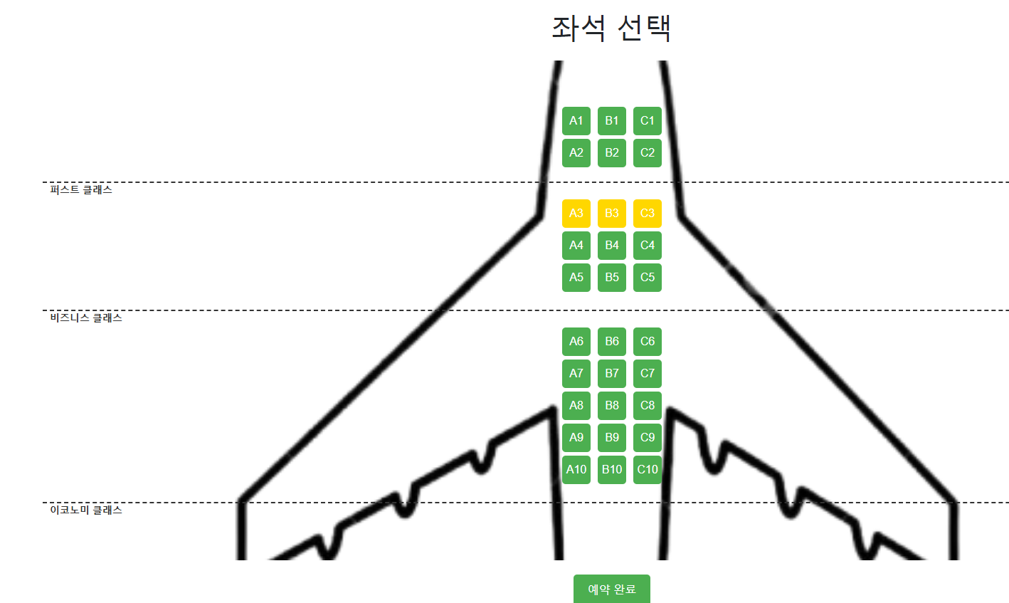
04
K-Digital Training
프로젝트 수행 경과
프로젝트 동작 화면(예약)
좌석 선택시 색 변경
클래스별로 좌석 나눔
15

Slide 16
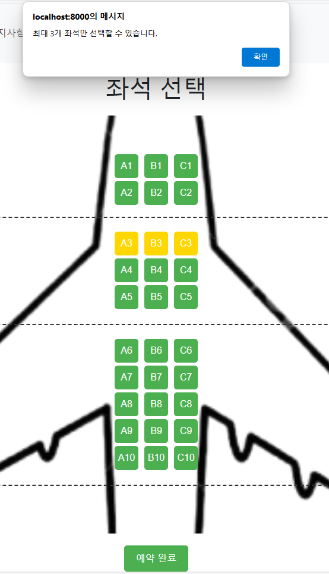
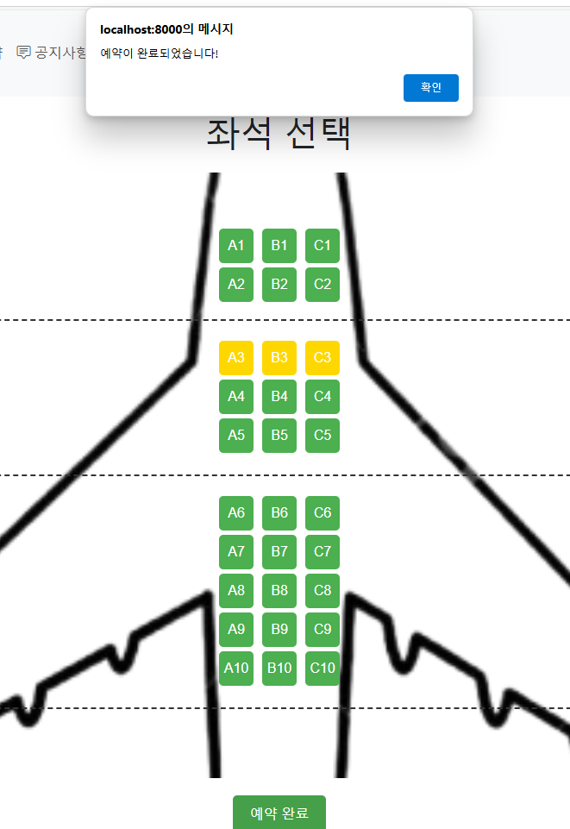
04
K-Digital Training
프로젝트 수행 경과
프로젝트 동작 화면(예약)
선택한 좌석수와 다르게 선택할 경우
예약 완료시
“최대 [선택한 좌석수]만 선택할 수 있습니다“ 라는 팝업 메시지가 뜸
정해진 조건에 올바르게 진행되었을시, 예약이 완료되었다는 메시지와 데이터 전달
16

Slide 17
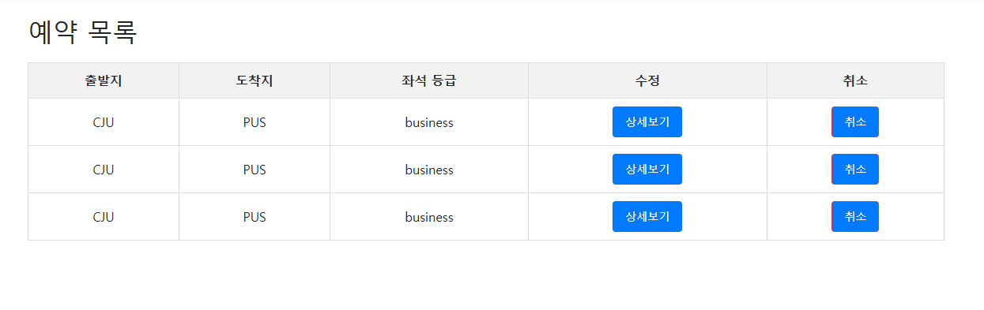
04
K-Digital Training
프로젝트 수행 경과
프로젝트 동작 화면(예약)
예약 관리 페이지
17

Slide 18

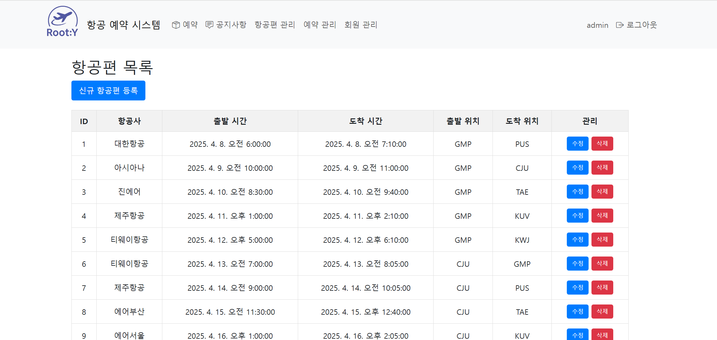
04
K-Digital Training
프로젝트 수행 경과
프로젝트 동작 화면(예약)
메인페이지
항공편 관리 페이지
Admin(관리자) 계정으로 로그인
↓
헤더 메뉴바에 관리자용 기능인 항공편 관리, 예약 관리, 회원관리 기능이 표시
18

Slide 19
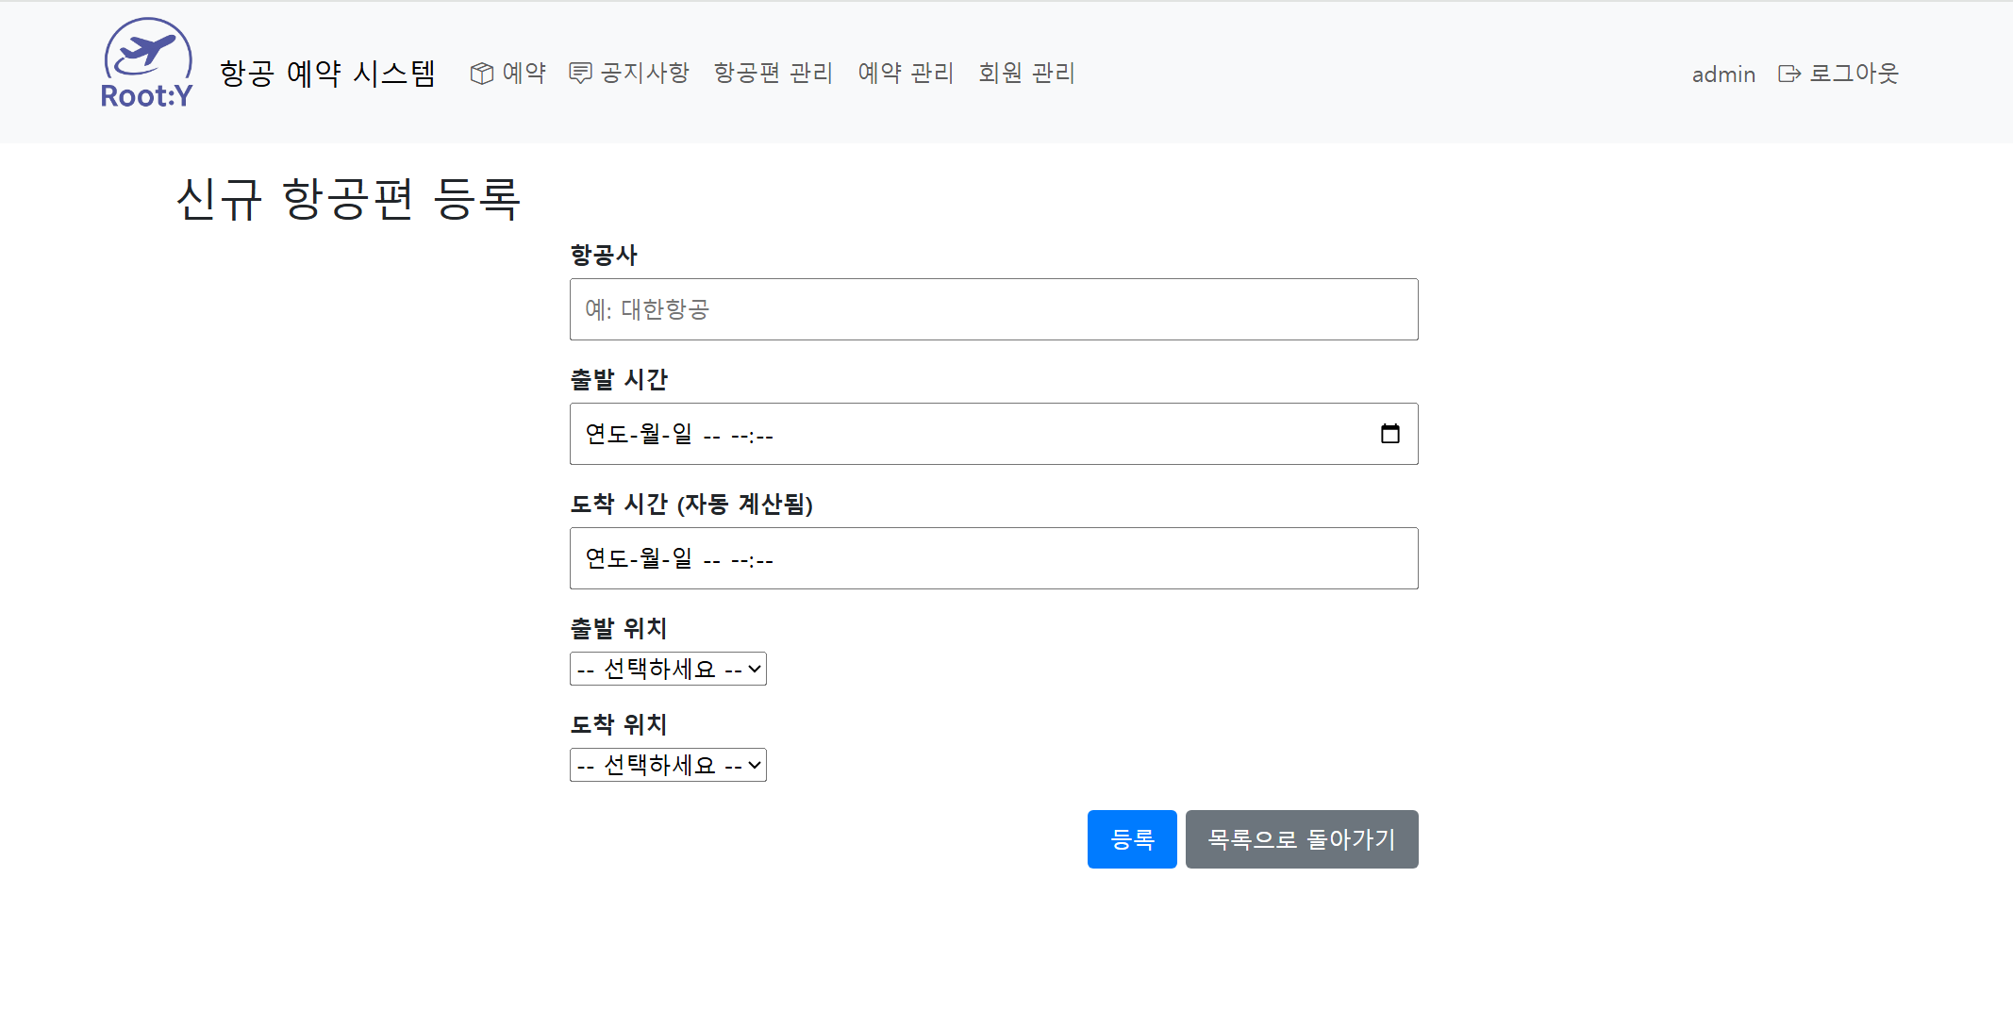
04
K-Digital Training
프로젝트 수행 경과
프로젝트 동작 화면(예약)
항공편 등록 페이지
19

Slide 20
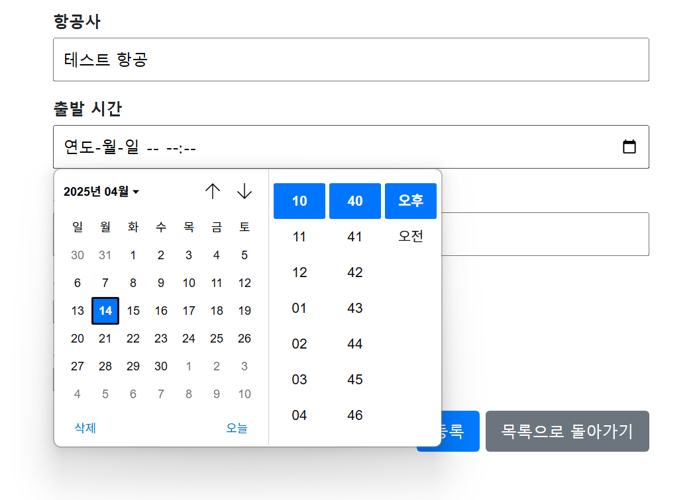
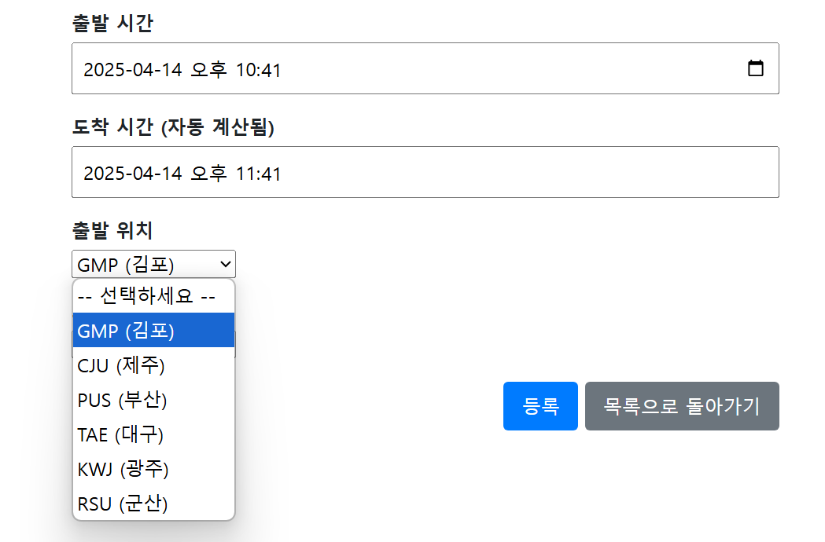
04
K-Digital Training
프로젝트 수행 경과
프로젝트 동작 화면(예약)
도착시간은 출발시간의 1시간을 더한 값으로 자동 계산이 가능하도록 구현
20

Slide 21
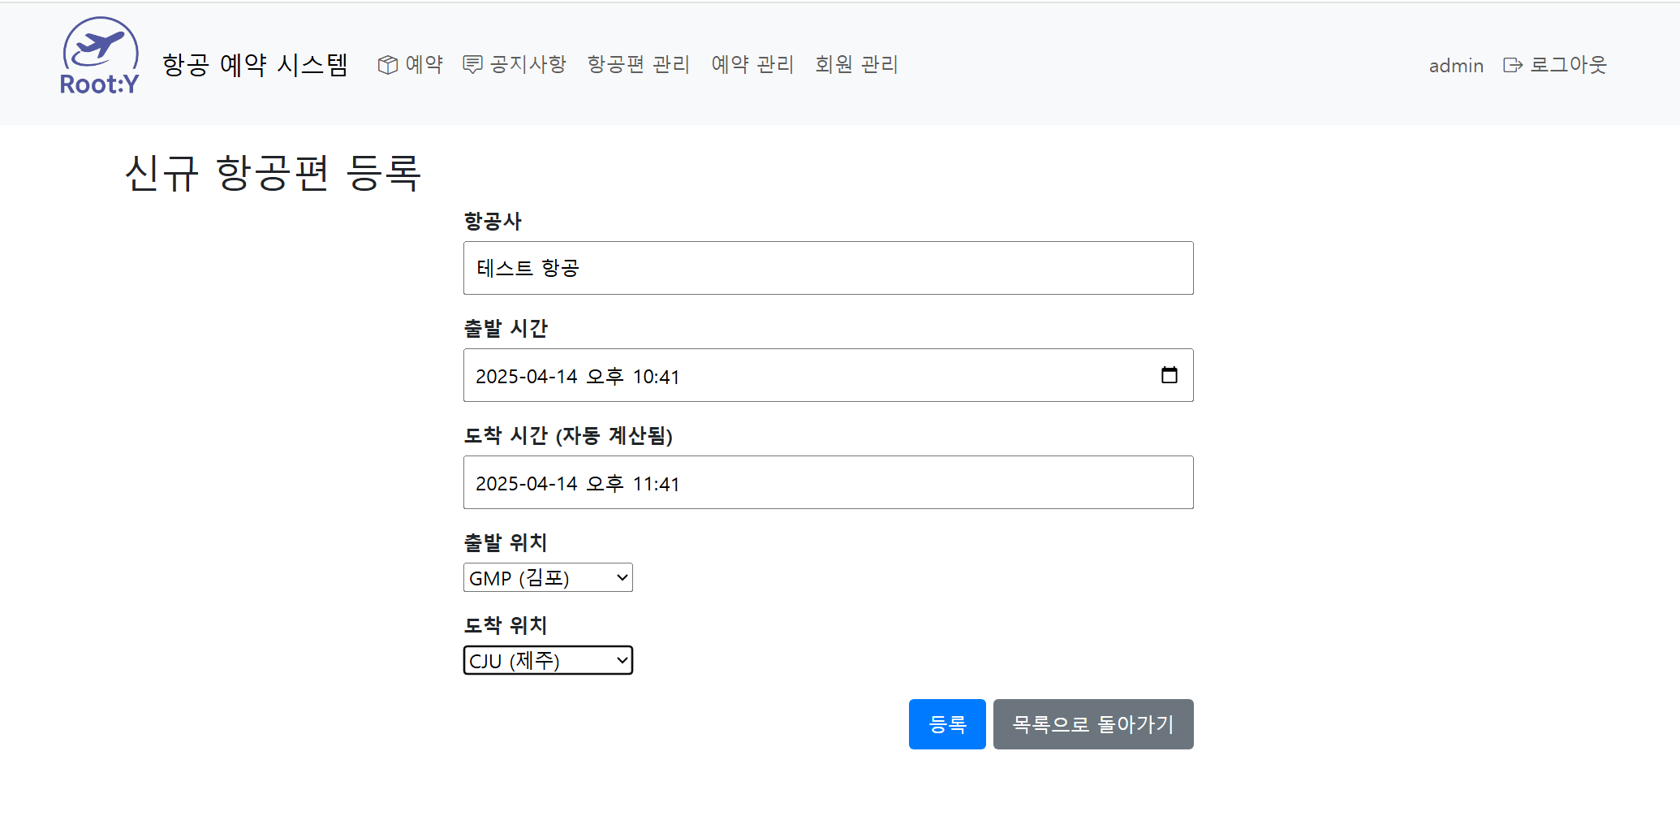
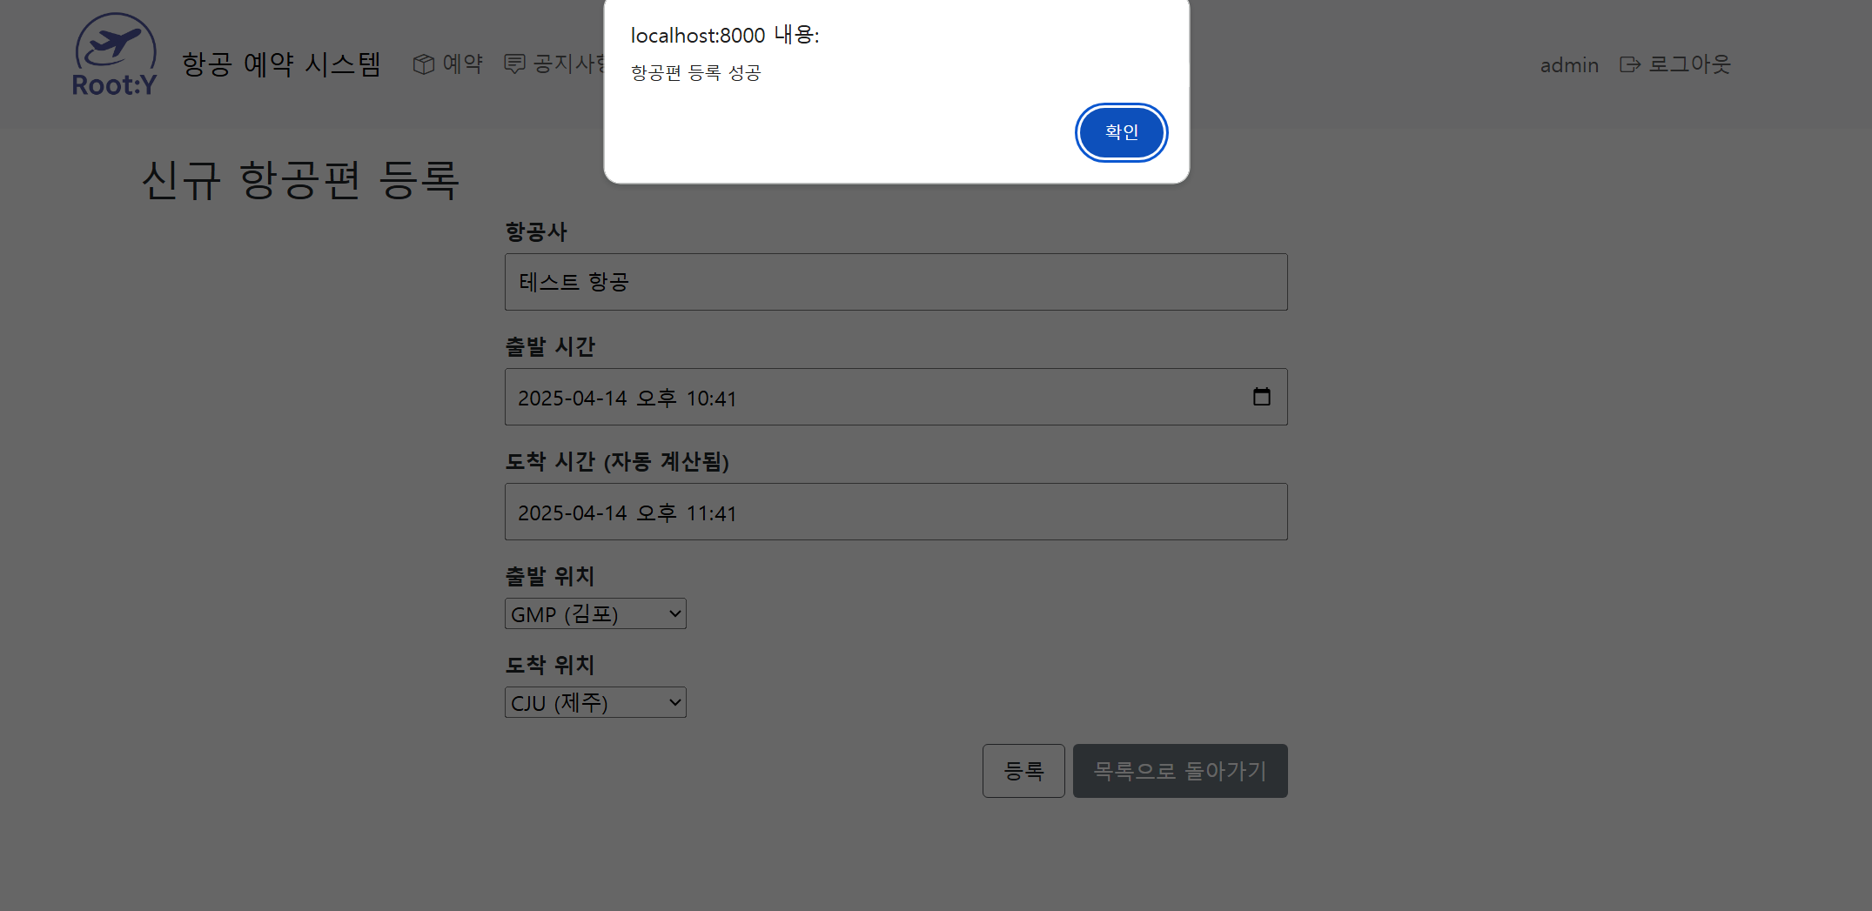
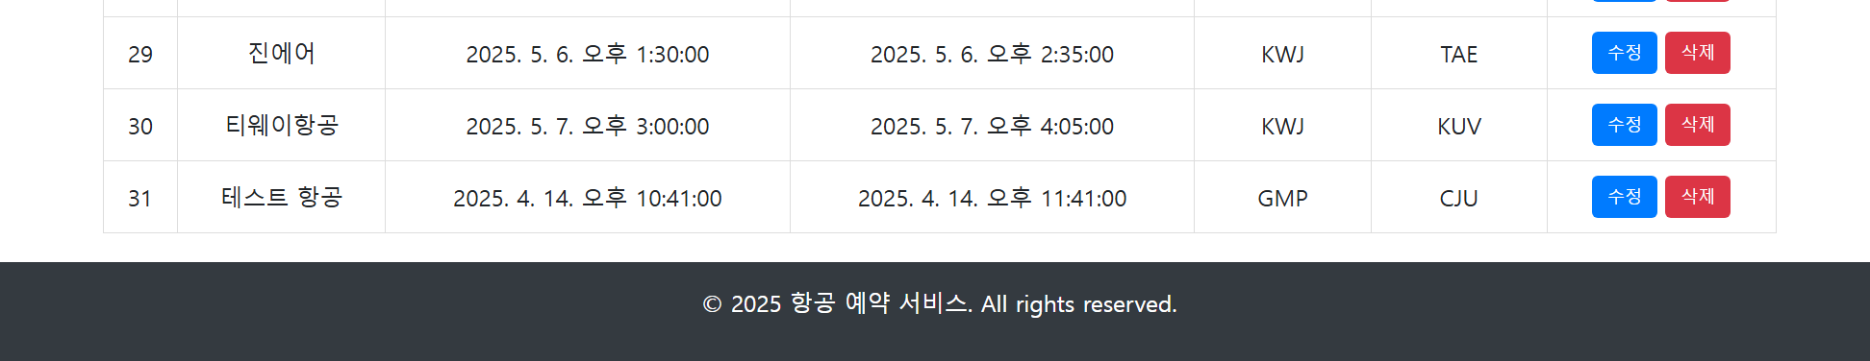
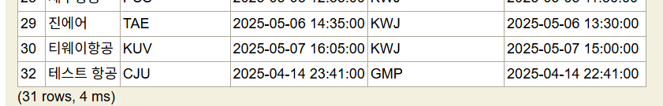
04
K-Digital Training
프로젝트 수행 경과
프로젝트 동작 화면(예약)
항공편 리스트와 H2 DB에 값이 들어간 모습
21

Slide 22
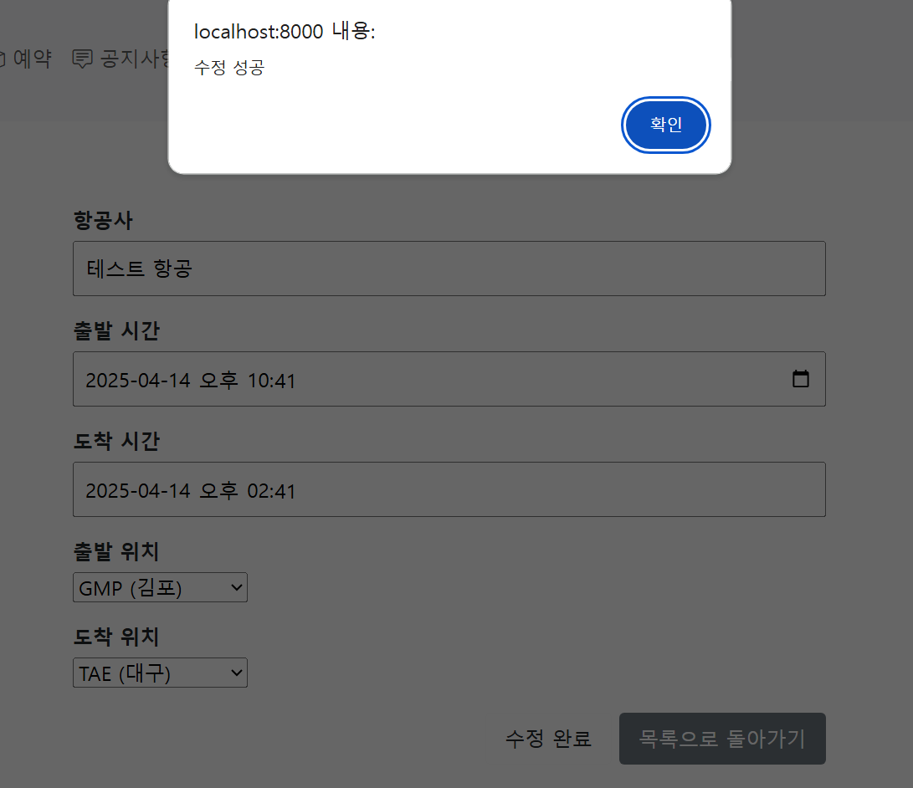
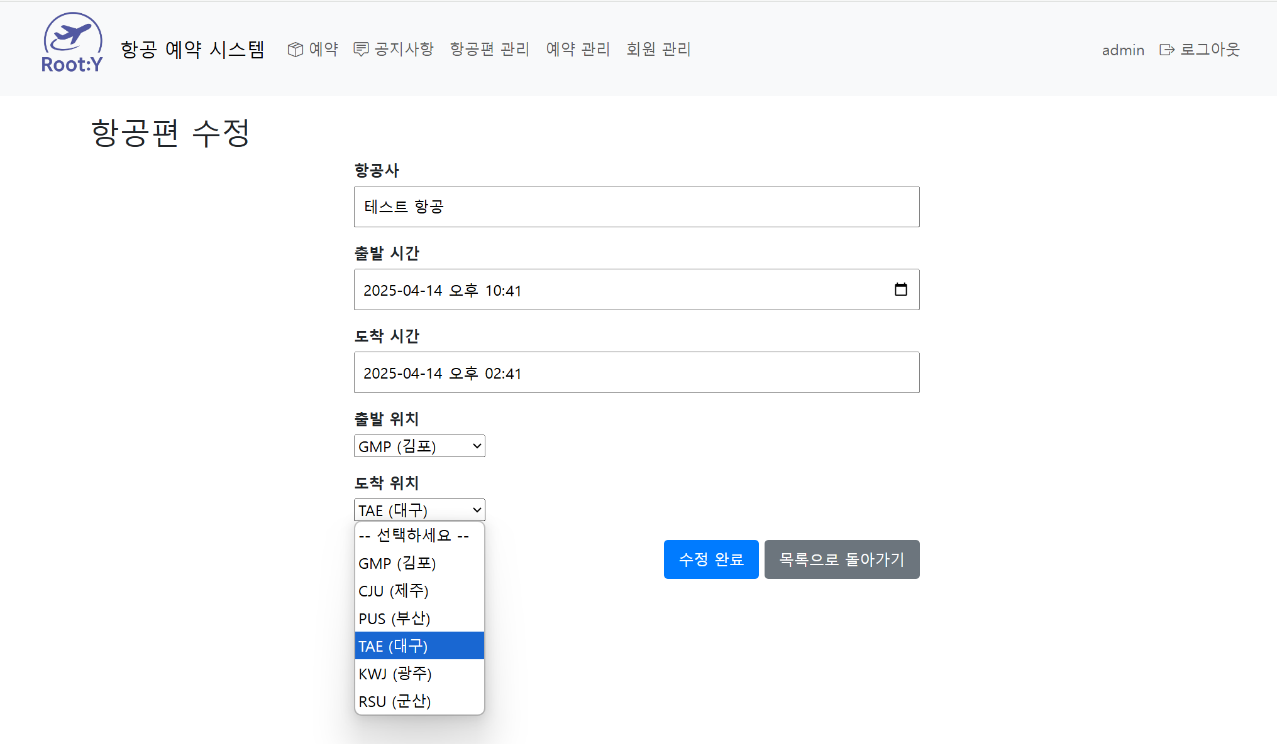
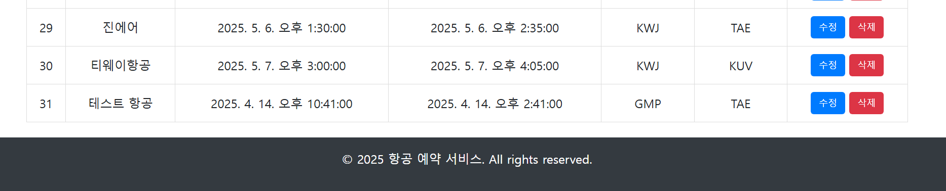
04
K-Digital Training
프로젝트 수행 경과
프로젝트 동작 화면(예약)
항공편 수정 페이지
수정 후 항공편 관리 페이지
22

Slide 23
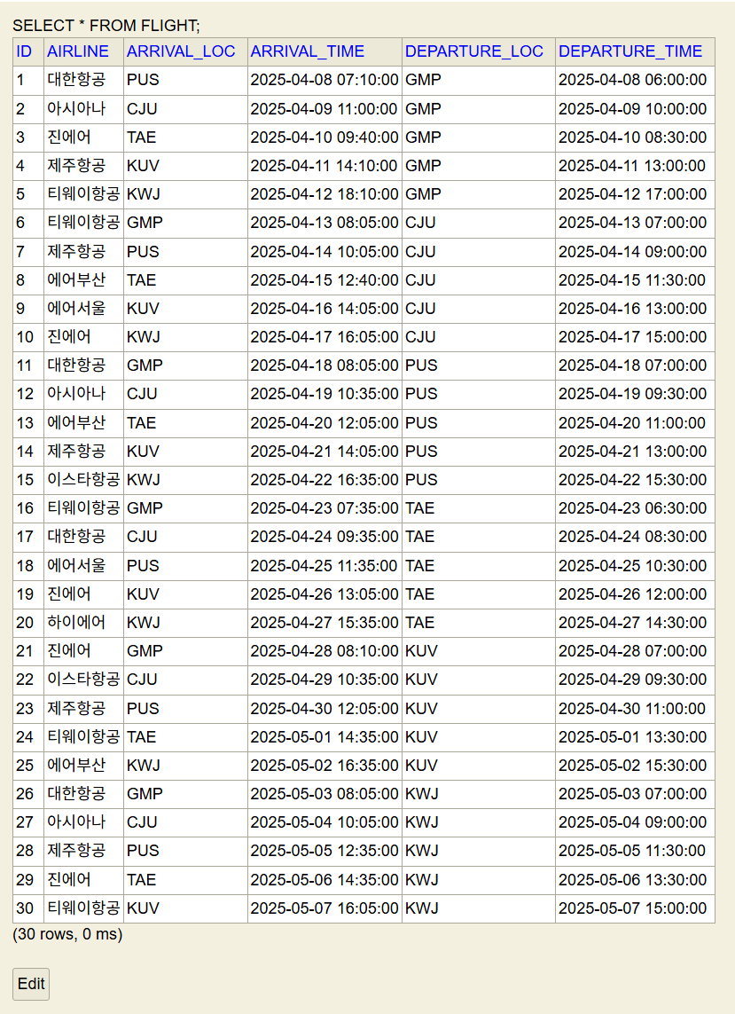
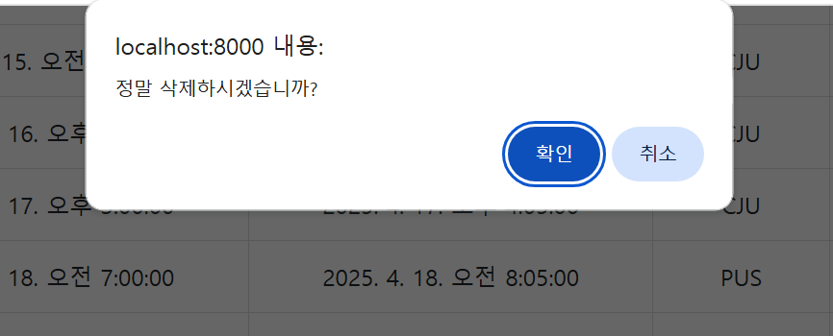
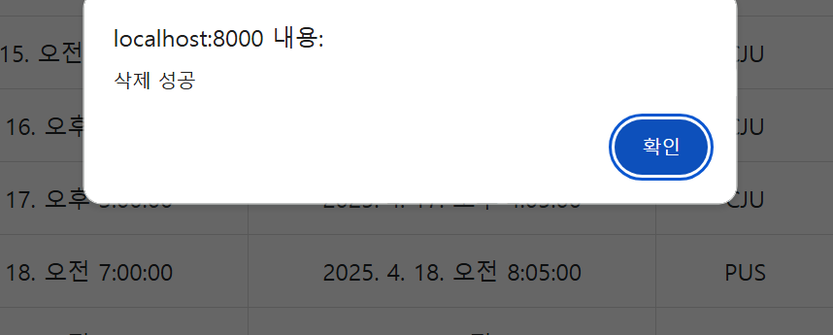
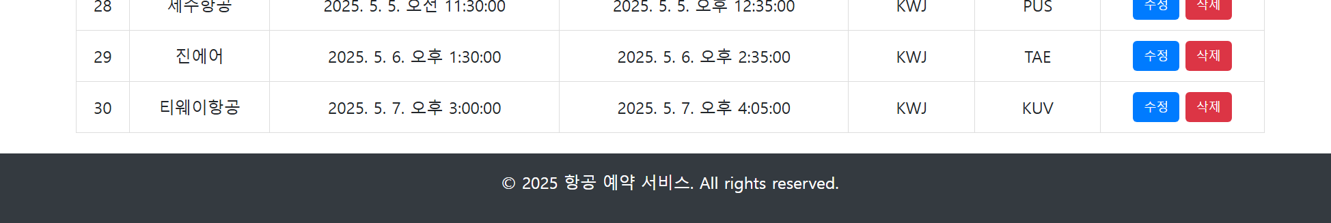
04
K-Digital Training
프로젝트 수행 경과
프로젝트 동작 화면(예약)
항공편 삭제 동작 화면
H2 DB에서도 해당 값이 사라진 것을 확인 가능
항공편 관리 리스트에서 값 사라짐 확인
23

Slide 24


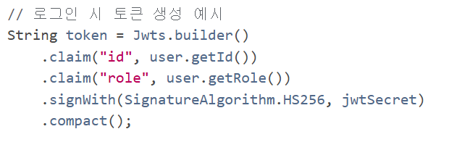


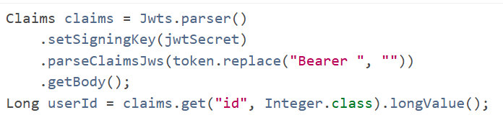
05
K-Digital Training
트러블슈팅
1. WebFlux(Gateway) 환경에서 사용자 세션 저장 불가 문제
문제배경
gateway-service는 Spring WebFlux 기반이라 전통적인 HttpSession을 사용할 수 없음
사용자의 로그인 상태를 유지할 수 없어 페이지마다 사용자의 정보를 식별하지 못하는 문제가 발생
해결방법
1.user-service 모듈 분리
사용자 인증/로그인 요청을 처리하고 JWT 토큰을 생성하는 역할을 별도 서비스로 분리
2. JWT 토큰 발급 및 전달 방식으로 구조 변경
로그인 성공시 user-servic에서 사용자 정보 기반으로 JWT 토큰 생성
토큰은 localStorage에 저장 -> 모든 요청의 Authorization 헤더에 포함
3. 각 서비스에서 사용자 인증 처리 방식 통일
각 msa서비스에서는 요청 헤더의 JWT를 파싱하여 사용자 ID, role을 추출, 이를 통해 로그인 세션 없이도 사용자 인증 정보 확인 가능
결과
✅ WebFlux 기반 Gateway 환경에서도 세션없이 사용자 인증 처리 가능
✅ 각 서비스 간 사용자 정보 공유와 인증이 JWT 기반으로 일관성 있게 구현되어 확장성, 보안성 개선
24

Slide 25
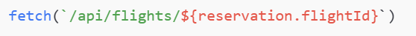



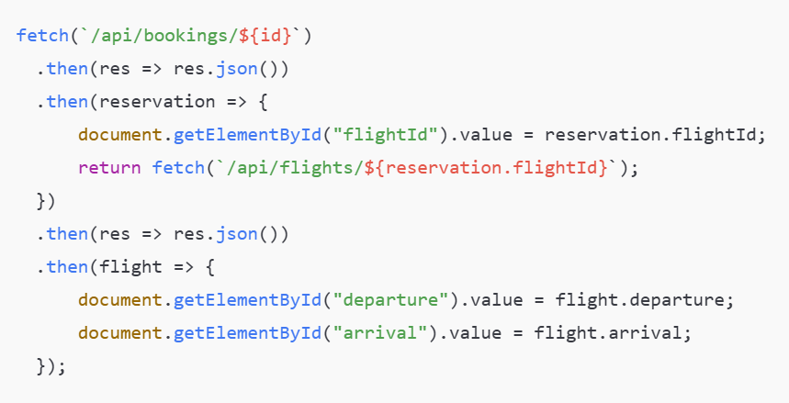

05
K-Digital Training
트러블슈팅
2. 예약 상세 페이지에서 출발지/도착지 정보가 표시되지않음
문제배경
예약 데이터는 Bootking-service에서 REST API로 받아왔으나 항공 정보는 Flight-service에서 데이터를 못받아옴
해결방법
flightId가 undefined로 전달되어 API요청 실패(flight 데이터 연결 실패)
예약 정보 API 요청보다 flightId 접근이 먼저 실행(비동기 문제)
1. 예약 정보를 먼저 받아온 후 flightId로 항공편 API를 순차 호출
결과
✅ 예약 상세 페이지에서 출발지/도착지 정보가 정상적으로 표시
✅ 사용자 경험(UX) 향상
✅ Booking-servic와 Flight-service 간 연동을 통한 MSA 간 협업 로직 완성
✅ 재사용한 구조로 향후 예약 리스트 페이지 등에서도 동일 방식 적용 가능
25

Slide 26
06
K-Digital Training
자체 평가 의견
유환일
최우혁
4.5/10
이번 프로젝트를 통해 JWT 인증, RabbitMQ 메시징 시스템 등 백엔드의 핵심 기술을 실제로 적용해볼 수 있었고, 팀원들과 역할을 나누어 협업하는 과정에서도 많은 것을 배웠습니다. 기능 구현은 기본적인 수준에서 마무리되었고, UI는 꾸밈보다는 기능 위주로 단순하게 구성되어 완성도가 다소 아쉬웠습니다. 아직 실사용 관점에서 부족한 점이 많지만, 짧은 기간 동안 최대한 집중해 구현했으며, 이 경험이 앞으로의 개발 역량을 키우는 밑거름이 되리라 생각합니다.
5.5/10
약 2주간 MSA 기반으로 Booking-Service와 Seat-Service를 개발하며 서비스 분리와 통신의 중요성을 배웠습니다.
RabbitMQ를 처음 사용하며 비동기 처리와 시스템 안정성 확보 방법을 익힐 수 있었습니다.
짧은 기간과 처음 접하는 기술들이 많아 원래 계획했던 일부 기술을 적용하지 못한 점은 아쉬웠습니다.
하지만 Eureka, Gateway 등 핵심 기술을 빠르게 익히고, Postman과 H2 DB로 반복 검증하며 프로젝트를 완성했습니다.
서진우
박세진
5/10
초기 설계 시 예상보다 시간이 부족해 일부 기능이 충분히 만들어지지 못했던 점이 아쉬웠지만
이러한 경험을 바탕으로 차후에는 더 체계적인 계획 수립과 시간 관리를 통해 완성도 높은 프로젝트를 구현하고 싶습니다.이번 프로젝트를 통해 개발자로서의 역량뿐 아니라, 기획, 협업, 문제 해결 능력까지 함께 성장할 수 있었던 소중한 경험이었다고 생각합니다
5.5/10
초기 기획에서 설정한 주요 기능(예약, 항공편 관리)을 대부분 구현하였고, RabbitMQ 메시징 시스템, JWT 인증 등 실무형 기술을 직접 구현하며 백엔드 개발 역량을 크게 향상시킬 수 있는 좋은 기회였습니다.
다만, 짧은 개발 기간으로 일부 기능이 미완성되었고, UI/UX 디자인의 일관성 부족이 아쉬움으로 남았습니다.
이번 프로젝트 경험은 실무 문제 해결 능력과 협업 역량 강화에 큰 도움이 되었고, 향후 더 완성도 높은 서비스 구현의 기반이 될 것이라 확신합니다.
26

Slide 27

27

